Slide 1
SDDC
Лешков Роман К34212

Slide 2
SDDC
SDDC (Software-Defined Data Center) – программно-определяемы центры обработки данных
Является совмещением подходов:
SDN – программно-определяемые сети
SDS – программно-определяемые хранилища
Виртуализация вычислений
Notes:
Концепция SDDC складывается из: SDN и SDS – программно-определяемые сетей, и хранилищ, и виртуализацией вычислений

Slide 3
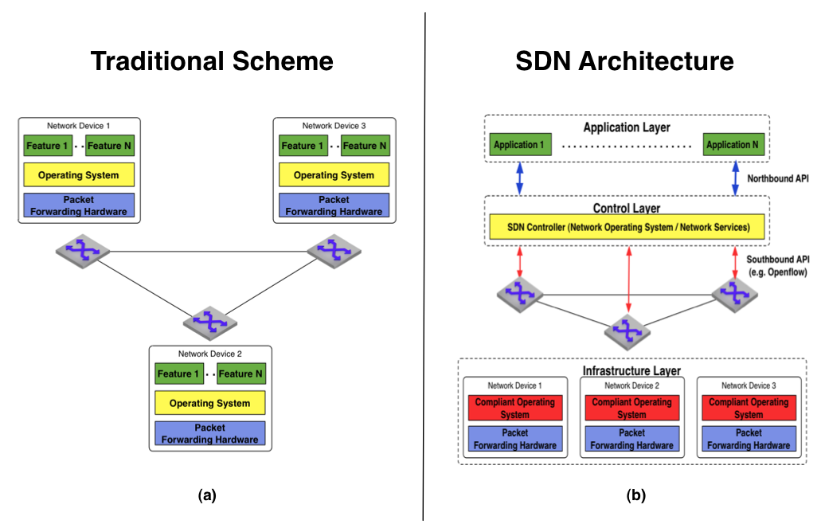
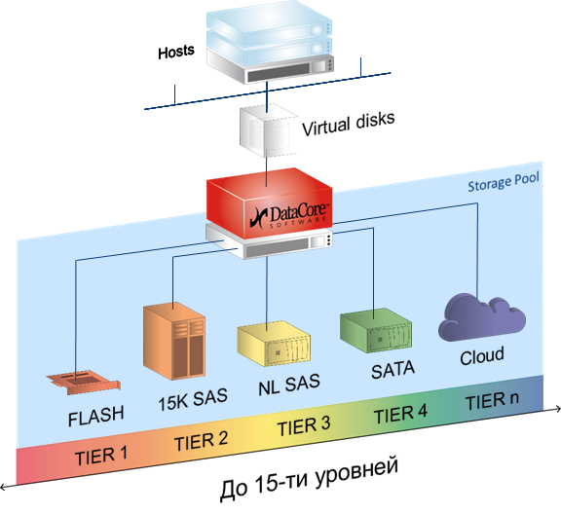
SDN и SDS
SDN
SDS
Notes:
Фактически SDS-софт для хранения данных создаёт управляющий сервер (или кластер), в который подключаются разные типы хранилищ: дисковые полки, диски и оперативная память серверов (в качестве кэша), PCI-SSD, SSD-полки, а также отдельные «шкафы» систем хранения данных разного типа и моделей от разных вендоров и с разными дисками и протоколами подключения.

Slide 4
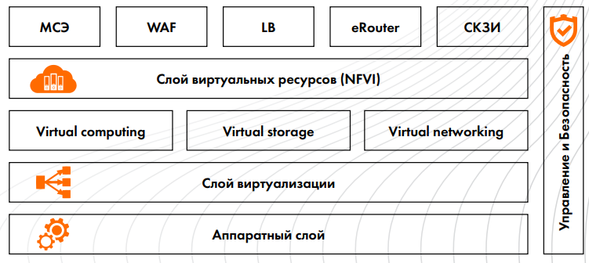
SDDC
Цель SDDC - консолидация вычислительных ресурсов.
Инфраструктура ЦОД – совокупность серверов, связанных коммуникационным полем и образующих вычислительную среду, а также набор сервисов, реализующих функциональность ЦОД
Notes:
консолидация вычислительных ресурсов - когда всё железо рассматривается через платформу виртуализации как общая ёмкость для вычислений, хранения и передачи данных

Slide 5
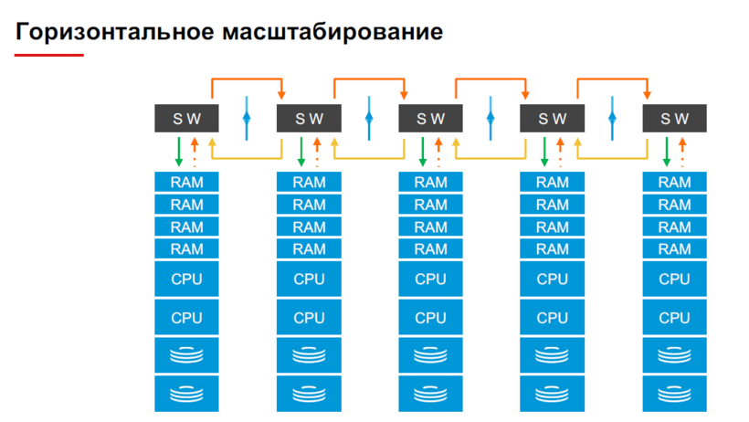
SDDC
Преимущества:
Настройка, управление и обслуживание виртуальных частей ЦОД производится программным путем, затем необходимые команды переносятся на аппаратные ресурсы
Возможна улучшение производительности ЦОД за счет оптимизации на уровне приложений и гипервизора
Упрощается задача масштабирования

Slide 6
Open source и вендорный подход
VMware
Одна готовая экосистема для полноценной работы SDDC
Готовые механизмы автоматизации и развертывания.
Openstack
Высокая кастомизация
Связующее звено облака для автоматизации функций
Notes:
https://www.openstack.org/software/project-navigator/openstack-components#openstack-services – OpenSource компоненты для Openstack
https://habr.com/ru/company/croc/blog/278929/ - SDDC
https://habrahabr.ru/company/croc/blog/272795/ - SDS
https://www.tadviser.ru/index.php/Статья:Программно-определяемые_сети_(Software-Defined_Network,_SDN)_и_программно-определяемые_ЦОД_(Software-Defined_Data_Center,_SDDC)

